Slide 1
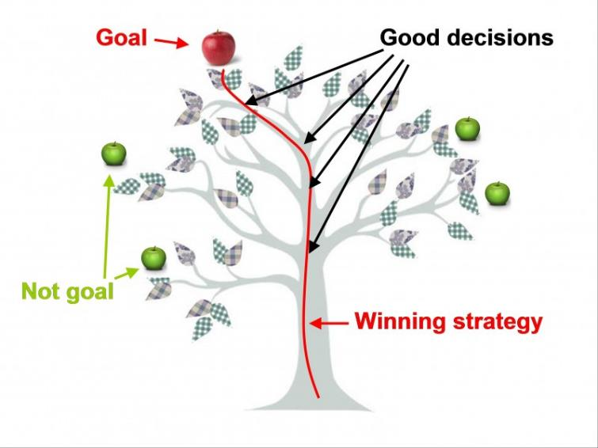
Inteligência de Negócios nas Organizações: Decidindo Direcionado pela Estratégia Márcio Moreira – marciomoreira@teraits.com
www.teraits.com

Slide 2
Por que precisamos de planejamento estratégico?
“À medida que avançamos para a terra desconhecida do amanhã, é melhor ter um mapa geral e incompleto, sujeito a revisões, do que não ter mapa nenhum.”
Alvin Toffler
Futurista & Escritor

Slide 3
Planejamento Estratégico Clássico
Processo
Diretrizes Estratégicas
Análise SWOT
Objetivos Estratégicos
KPIs & Metas Estratégicos
Projetos Estratégicos

Slide 4
Reflexão
“Uma empresa sem estratégia faz qualquer negócio.”
“A empresa deve buscar, e não evitar, as pressões e os desafios.”
Michael Eugene Porter
Harvard Business School

Slide 5
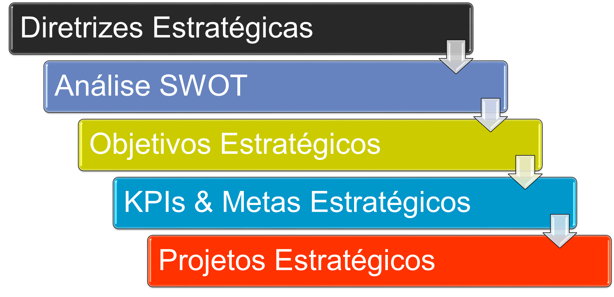
Análise SWOT
Itens Estratégicos: Executivos definem SWOT x Diretrizes
Direcionadores
Diretriz n
SWOT
Ameaças
Oportunidades
Fraquezas
Fortalezas
Diretriz 1
Diretriz 2
...

Slide 6
Reflexão
“É inútil fechar os olhos à realidade. Se o fizermos, a realidade abrirá nossas pálpebras e nos imporá a sua presença”
Juscelino Kubitschek de Oliveira
Ex Presidente do Brasil

Slide 7
Objetivos Estratégicos
Modelo & Definição
BSC (Perspectivas Balanceadas)
Definições
Perspectiva Financeira
Perspectiva do Cliente
Processos Internos
Aprendizagem & Crescimento
Objetivo Financeiro 1
Objetivo Financeiro 2
Objetivo de Cliente 1
Objetivo de Cliente 2
Objetivo de Cliente 3
Processo 1
Processo 2
Processo 3
Desenvolver Lideranças
Mudanças de Equipes
Ganhos de Produtividade
Relatórios Básicos
Avaliação de Desempenho
Processos Gestão Pessoas
Reduzir Absenteísmo
Barreiras de Saídas
Consumir Serviços Cloud
Exemplo Objetivo Cliente: Aumento Eficiência
Capital Humano
Capital de Informações
Capital Organizacional

Slide 8
Reflexão
“Os elefantes demoram a se adaptar, já as baratas sobrevivem em qualquer ambiente.”
Peter Ferdinand Drucker
Escritor & Consultor

Slide 9
KPIs & Metas Estratégicos
Modelo & Definição
Mecanismo
Exemplo
Objetivo Estratégico
Item da SWOT Associado
Como medir a evolução?
Pesando os KPIs no Objetivo

Slide 10
Reflexão
“O preço da luz é menor que o custo da escuridão”
Arthur Charles Nielsen Sr
Tenista & Nielsen Company

Slide 11
KPIs & Metas Estratégicos
Exemplo de Definição do KPI & das Metas
Detalhamento dos KPIs e Definição das Metas deles
KPI | Detalhamento | Dono | Medidor | S | Jan | Fev | Mar | Abr | Mai | Jun | Jul | Ago | Set | Out | Nov | Dez
SLA de Entrega no Prazo | Projetos Concluídos no prazo no mês / Projetos Concluídos no mês | Fulano | Beltrano | ⇧ | 92% | 92% | 92% | 93% | 93% | 93% | 94% | 94% | 94% | 95% | 95% | 95%
Indicador 2 | Definição do Indicador 2 | Dono 2 | Medidor 2 | ⇩
Indicador 3 | Definição do Indicador 3 | ... | ... | ...
KPIs & Metas (SMART: Specific, Measurable, Achievable, Realistic, Timely)
Oportuna
Específica
Mensurável
Atingível
Realística
Desafiadora
Mas,
Atingível
Considerar
Histórico
Na Definição
Capturar
Necessidades
dos Objetivos

Slide 12
Exemplo de Apuração de KPI
Dono xxx Medidor yyy
NOI Anual
Produtividade em Faturamento

Slide 13
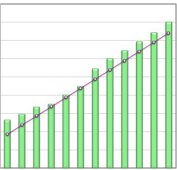
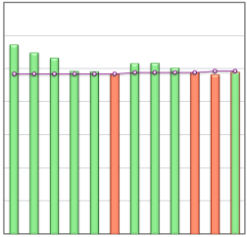
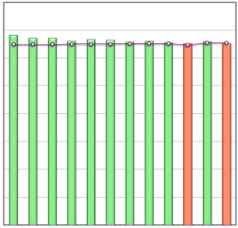
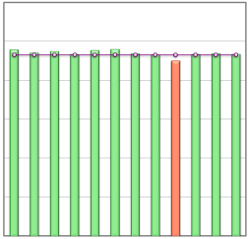
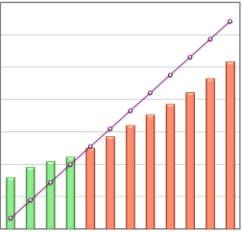
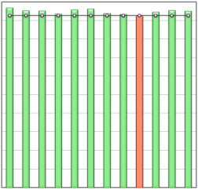
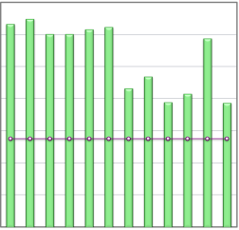
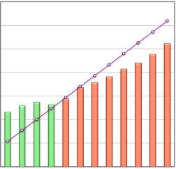
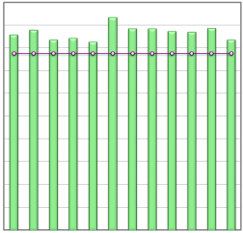
Resultados dos Objetivos Estratégicos
Desempenho de Execução da Estratégia

Slide 14
Reflexão
“A maioria das pessoas usam estatísticas a maneira que um bêbado usa um poste de luz, mais para apoio do que iluminação”
Samuel Langhorne Clemens
Pseudônimo: Mark Twain

Slide 15
Projetos Estratégicos
Definição & Priorização
Mecanismo
Priorização: Itens da SWOT
Agrupe os Itens da SWOT por Sinergia
Defina os Patrocinadores
Defina os Responsáveis
Defina a Equipe
Item da SWOT | N | S | Importância 2018 | Situação Jan2018 | Prioridade Jan2018
Fraqueza 8 | c | W8 | 3,59 | 2,30 | 1,92
Ameaça 7 | c | T7 | 4,39 | 2,85 | 1,95
Fraqueza 9 | c | W9 | 4,22 | 2,80 | 1,97
Médias: |  |  | 4,07 | 2,65 | 1,95

Slide 16
Projetos Estratégicos
O desafio da execução (urgente x importante: Franklin Covey)

Slide 17
Projetos Estratégicos
Desafios da Execução
Foco no Importante
Quebrar as Resistências
Manter um Placar Convincente
Criar uma cadência de Responsabilidade
Apresentar resultados trimestralmente
Voluntariado: Patrocínio & GP
Orçamento & Dedicação (Equipe)
KPIs de Entregas

Slide 18
Reflexão
“Os pequenos atos que se executam são melhores que todos aqueles grandes que apenas se planejam”
George Catlett Marshall Jr.
Ex-Secretário de Estado Americano

Slide 19
Estudo de Caso 1
Service Desk
Desafio em Ago/2012
Resultado Fev/2013 (hc)
A Pergunta
Reduzir pela metade o Tempo Médio de Resolução de Incidentes em 6 meses!
Como fazer isto?
931%

Slide 20
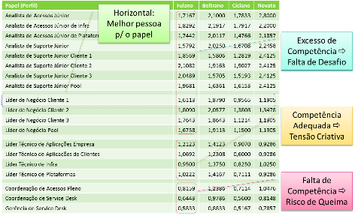
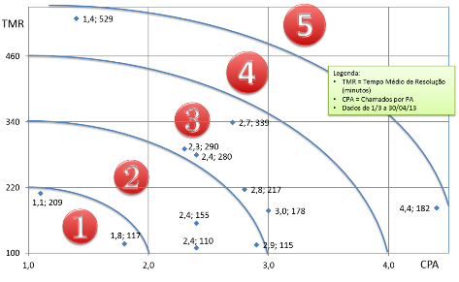
Plano de Trabalho
Estrutura & Competência
KPIs x Objetivos x Projetos
1
2
3
4
5
6
7
8
9
10
Voz do Cliente
Revisar Responsabilidades
Propor Nova Estrutura
Inventariar Competências
Fazer Análise SWOT
Mapear Objetivos (BSC)
Definir Indicadores
Definir Metas
Definir Projetos
Gerir a Execução

Slide 21
Dados da Área
Chamados / PA
Pessoas na Área
SLA Médio Incidentes (hc)

Slide 22
Gestão de Incidentes
SLA de Resolução
First Call Resolution
Escalação Horizontal

Slide 23
Detalhamento do SLA de Resolução

Slide 24
Essência da Estratégia
Controle Estatístico de Processos
William Deming (1900-1993)
Ciclo de Deming
Melhoria Contínua
Fonte: Deming Institute

Slide 25
Estudo de Caso 2
Área de BI
Desafio em Fev/2014
Resultado Ago/2015
A Pergunta
Reduzir o custo por entrega da área pela metade!
Como fazer isto?
218%

Slide 26
Resolver os problemas efetivamente
% de Incidentes / Entrega
Provocar Dor Para Explicitar os Problemas
Passado o Sacrifício os Resultados Aparecem

Slide 27
Projetos Estruturantes
Definir & Realizar
Disponibilizar dados de produção no ambiente de Staging
Introduzir os conceitos de Data Warehouse /BI e separar o desenvolvimento de produção
Unificar Tempos Operacionais Avaya & Aspect (ociosidade, tempos on-line, etc.)
Estabelecer e cumprir SLA de clientes (especialmente o Santander)
Criar e disponibilizar Relatórios Corporativos (Absenteísmo, TurnOver, etc.)
Criar o Portal de Relatórios unificando visões QlikView e Reporting
Reduzir o pagamento de comissões indevidas
Mapear e alinhar os processos da área
Estruturar pastas e acessos à elas por usuários internos e externos
Apurar e divulgar o Custo x Operações
Criar o validador de layout de mailings e o front de Metas & KPIs
Remover e regras de negócio dos relatórios

Slide 28
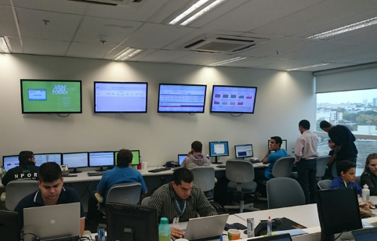
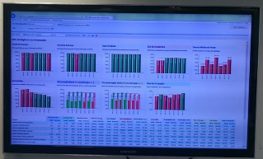
Medir & Controlar
Definir & Perseguir Objetivos x KPIs & Metas

Slide 29
Resultados nos Principais KPIs
Nível de Serviço
Nível de Entrega
SLA Resolução Incidentes
Entregas feitas no prazo / Entregas previstas
Entregas feitas / Entregas previstas
Incidentes no prazo / Incidentes

Slide 30
Resultados nos Principais KPIs
Automação x Itens
Automação x Entregas
Entregas & Pessoas
Itens automatizados / Itens
Entregas automatizadas / Entregas

Slide 31
Estudo de Caso 3
Governa Soluções em Informática
Desafio em Fev/2015
Resultado Fev/2016
A Pergunta
Dobrar o nível de serviço do Service Desk em 1 ano!
Como fazer isto?
276%

Slide 32
Estratégia de Trabalho
Análise SWOT
Definição de Soluções
Priorização das Ações

Slide 33
Gestão de Incidentes
Nível de Serviço
SLA de Resolução de Incidentes
Tempo Médio Resolução Incidentes (hu)

Slide 34
Gestão de Incidentes
Prontidão & Pedido de Ajuda do Service Desk
First Call Resolution
Escalação Horizontal de Incidentes

Slide 35
Gestão de Problemas
Nível de Serviço
SLA de Resolução de Problemas
Tempo Médio Resolução Problemas (hu)

Slide 36
Gestão de Problemas
Eficácia da Gestão Reativa
Média de Idade dos Problemas Abertos (d)
Backlog Problemas (Abertos / 3 Últ Meses)

Slide 37
Reflexão
“O que pode ser medido pode ser melhorado. Mas,
não há nada tão inútil quanto fazer eficientemente o que não deveria ser feito.”
Peter Ferdinand Drucker
Escritor & Consultor

Slide 38
Referências
Referência
KAPLAN R. S. and NORTON D. P. Strategy Maps: Converting Intangible Assets Into Tangible Outcomes. Harvard Business School. 2004
Márcio Moreira. Como estruturar uma equipe forte e de grandes resultados? Convenção Gente S/A - Sankhya. 2018
Márcio Moreira. Eficiência & Tecnologia - Como a Tecnologia Pode te Ajudar no Ganho de Produtividade. UNA. 2017
Márcio Moreira. Gestão Estratégica da TI Aplicada aos Negócios. Pitágoras. 2016
Márcio Moreira. Modelos de Gestão e Organização. Pitágoras. 2011
Márcio Moreira. O Profissional de Engenharia de Computação e o Mercado de Trabalho. Pitágoras. 2016
Márcio Moreira. Planejamento & Gestão de Carreira de TI. II Semana de Inovação. UNA. 2018
Márcio Moreira. Planejamento Estratégico & Burocracia. Prefeitura Municipal de Uberlândia. 2018
Márcio Moreira. Planejamento Estratégico & Gestão de Performance. Pitágoras. 2011
Márcio Moreira. Por que os técnicos especializados em TI estão ganhando mais que alguns gestores de TI? UNITRI. 2020
Márcio Moreira & Mário Peixoto. Revitalização do Service Desk da Callink. 12º CONTECSI. FEA. USP. 2015
Michael E. Porter. Estratégia Competitiva. Técnicas Para Análise de Indústrias. 24ª Edição. Brasil. Campus. 2005
Michael E. Porter. The Five Competitive Forces That Shape Strategy. Harvard Business Review. 2008
PRAHALAD, C. K., HAMEL, Gary. The Core Competence of the Corporation. Harvard Business Review, 1990
Robert S. Kaplan, David P. Norton. A Estratégia em Ação. Balanced Scorecard. 19ª Edição. Brasil. Campus. 1997
William Edwards Deming. Out of the Crisis. MIT Press. 1986
William Edwards Deming. The New Economics for Industry, Government, Education. 2nd Edition. MIT Press. 2000

Slide 39
Siga-nos nas redes sociais Tera – Márcio Moreira www.teraits.com/marcio/
Obrigado!

